Slide 1
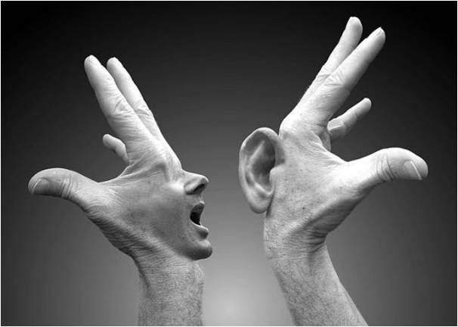
Todup F1
ENGEL TANIMAYANLAR

Slide 2
Bir an için tüm sesleri kısın etrafınızdaki!

Slide 3
Annenizin sizi çağırdığını duymayın. Akşamları müzik dinlemeden uyuyun. Sabahları alarm sesi olmadan uyanın.

Slide 4
Size bir araba çarpmak üzereyken
etrafınızdaki hiçbir sesi duyamayın!

Slide 5
Amaç:
1. amacımız, vatandaş olarak toplumdaki engellileri daha iyi anlayıp onlarla daha iyi anlaşmak.
2.amacımız,geleceğin hekimleri olarak işitme engeli olabilecek hastalarımızla iletişimde daha başarılı olmak.

Slide 6
GİRİŞ:
Öncelikle işitme engeli ne demektir?
İşitme engeli işitme duyarlılığındaki azalmanın bireyde ortaya çıkardığı yetersizlikler durumudur.
İşitme kaybı doğuştan veya sonradan olan problemler nedeniyle oluşabilir.

Slide 7
İşitme engelliler için hayati önem taşıyan ‘3E’
Erken teşhis Erken cihazlama Erken eğitim

Slide 8
Ülkemizde İşitme Engeli
Ülkemizde sayıları üç milyona ulaşan işitme engelliler dışarıdan hiçbir engelleri görünmediğinden en az dikkat çeken engel grubudur.Aynı zamanda eğitim açısından da en çok zorlanan grupturlar.

Slide 9
İŞARET DİLİ
II.Abdülhamit döneminde yapılan büyük bir yanlışlıkla Türk işaret dili öğrenilmesi ve konuşulması yasaklanmıştır. Bu durum yürüme engelli bir insandan tekerlekli sandalyesini alıp ‘Hadi sen yürüyebilirsin.’ demek gibi birşeydi. Yapılan bu yanlış 2005 yılına kadar sürdü.

Slide 10
2005’te Engelliler Yasası’ndaki düzenlemeyle kaldırılmış fakat bu yanlışın etkileri günümüzde bile farklı alanlarda sürmektedir.

Slide 11
TİD YANLIŞLARI
1)İşaret dili dünyanın her yerinde aynıdır.Bu yanlıştır. İşaret dili dünyanın her yerinde aynı değildir.çoğu ülkenin kendi işaret dili vardır. örneğin Amerika’da kullanılan işaret dili(ASL) ile Almanya’da kullanılan işaret dili(DGS) birbirine benzemez.Bu iki dil İngilizceyle Almanca kadar farklıdır.Hatta bölgeden bölgeye bile değişmektedir.

Slide 12
2)İşaret dili tam olan bir dil değildir.Sadece pantomim veya jestleşme şeklindedir ve kendine özgü dil bilgisi yoktur.Bu yanlıştır.
İşaret dilleri tam olan dillerdir.Kendine has kelime üretme gücü ve grameri vardır.

Slide 13
3)İşaret dili sesli dile bağlıdır.Sesli dilin eller üzerinde gösterilmesidir.Bu yanlıştır.
İşaret dilinin kendine özgü yapısından dolayı sesli dilden çeviri olarak değerlendirmek çok büyük yanlıştır.

Slide 14
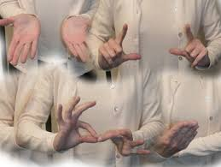
4)İşaret dili sadece ellerin dilidir.Bu yanlıştır. İşaret dilinde en önemli unsur jest ve mimiklerdir.

Slide 15
5)İşaret dili sağır insanlara yardım etmek için başka insanlar tarafından icat edilmiştir.Bu yanlıştır.
İşaret dilleri işitme engelli insanların buluştuğu her yerde doğal olarak gelişmiştir.

Slide 16
YÖNTEM:
Mimar Sinan işitme Engelliler ilköğretim okuluna gidip onları anlamaya çalıştık ve kurumun müdürüyle röportaj yaptık.
Burada fark ettiğimiz sorunlardan ve Türkiye'deki işaret dili tercüman sayısının azlığından yola çıkarak işaret dili öğrenmeye karar verdik.
İşaret dili tercümanı olan Yasemin Öztürk hocamız tarafından verilen 8 haftalık Türk İşaret Dili kursunda 1. seviye işaret dili eğitimi aldık.

Slide 17
Üniversitemizde işaret dili platformu oluşturmak için bilgi aldık ve bu konuda çalışmalara başladık.
Bu platformun amacı olarak da işaret dilini ve işitme engelliler kültürünü öğrenmeyi amaçladık.
Sosyal medyada Google Form hazırlayarak işitme engelli insan sayısı ve işaret dili tercüman sayısı oranı hakkında bilgi edinmeye çalıştık

Slide 18
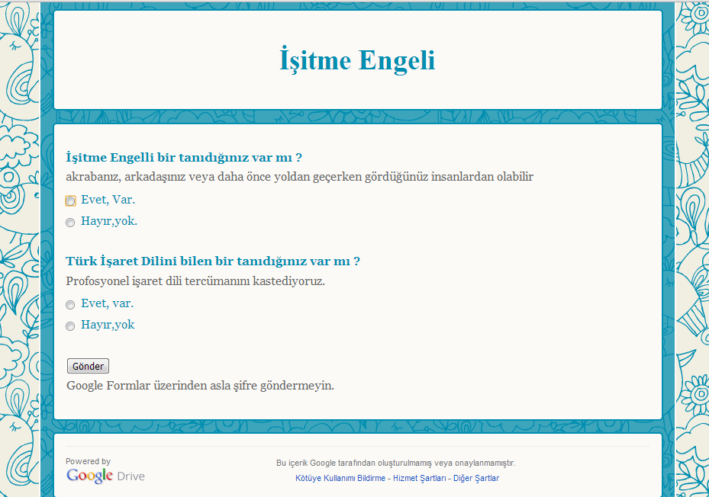

Slide 19
BULGULAR

Slide 20
SONUÇ
Toplumda işitme engelli sayısının çok, tercüman sayısının az olduğu saptanmıştır.
Sağlık ve hukuk alanındaki iletişim sorunları saptanmıştır
Grup öğrencileri, dönem 5’ten bir grup arkadaşlarımız, Endüstri mühendisliğinden arkadaşlarımızla ders alarak 1. seviye işaret dili öğrenilmiştir.

Slide 21
KAYNAKÇA:
Türk İşaret Dili Birinci Seviye
(Hasan Dikyuva&Ulrike Zeshan)
TİD Resimlerle Anlatım Kitabı
www.tdk.gov.tr
www.ibb.gov.tr
tr.wikipedia.org

Slide 22
Todup hocamız: Şahika Şişmanlar
Türk İşaret Dili hocamız: Yasemin Öztürk
Gruptakiler: Hande Bekmez Cem Kırmızıtuna Aybike Taşdelen Furkan Meral Gamze Arslaner Ragıp Çağlar Çelik Nagihan Çelik Çağlar Erkal Songül Güder Yusuf Yalçın Melih Arık

